Slide 1
АДАМ ДАЁТ ИМЕНА ЖИВОТНЫМ
Клуб Любителей Чтения и Загадок Русского Языка

Slide 2
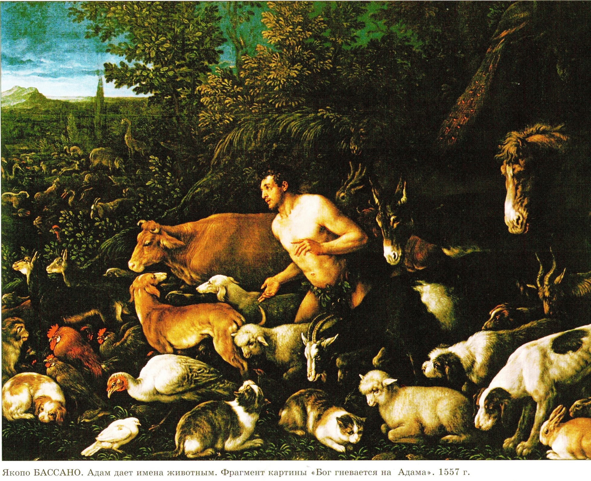
Notes:
На сегодняшнем занятии мы с вами вернемся к картине Якопо БАССАНО «Адам дает имена животным».

Slide 3
КО-РО-ВА
О-СЛИК
ЛО-ШАДЬ
КУ-РЫ
ПЕТУХ
КО-ЗЫ
СО-БА-КИ
КО-ТЫ
ЗАЙ-ЦЫ
О-ВЦЫ
Notes:
Покажи на картине Зорким Оком морды тех животных, которые указаны на слайде.
Покажи на картине, где КОТЫ, а где СОБАКИ. Воспользуйся Зорким Оком.
Объясни, где находятся коты: рядом с какими животными.
Кстати, я насчитала шесть собак. А ты? Какие животные находятся с ними рядом?
А видите ли вы на картине ЗАЙЦЕВ? Покажи их Зорким Оком . Покажи на картине ОВЕЦ. А теперь постарайся словами сказать, где на картине находятся овцы? Есть ли в этих двух словах похожие звуки? Где они находятся: в начале или на конце слова?

Slide 4
Кто как говорит и кого как подзывают.
ХРУМ-ХРУМ…
КУ-КА-РЕ-КУ!
МУ-У-У…
МЯ-У…
АФ-АФ!
КО-КО-КО!
И-ГО-ГО!
И-А, И-А…
БЕ-БЕ-БЕ…
МЕ-МЕ-МЕ…
ГУЛИ-ГУЛИ…
ПЕТЯ-ПЕТЯ…
КИСА-КИСА…
ЦЫПА-ЦЫПА…
НО! НО! НО!
АП! АП! АП!
Notes:
Читай, как говорят разные животные, а потом покажи их на картине.
А кто так хрустит, когда ест капусту?
Покажи тех, кого подзывают вот так.
А кого так торопят и подгоняют?
Кого так просят перепрыгнуть через палочку?

Slide 5
ТЫ КТО?
Я – АДАМ.
А Я КТО?
Я ДАМ ТЕБЕ ИМЯ!
ТЫ – КОТ!
А ОН КТО?
И ОН КОТ.
МЫ – КОТЫ?
ВЫ – КОТЫ!
КТО ТУТ КОТЫ?
КОТЫ – ЭТО ОНИ.
Notes:
Послушай текст про Адама: как он давал имена животным. Текст тебе будут читать медленно. Слушай и следи по книге.

Slide 6
КОТЫ – ЭТО МЫ.
А ВЫ КТО?
АДАМ, КТО ОНИ?
ОНИ – КОЗЫ!
МЫ – КОЗЫ!
А ВОН ТЕ КТО?
ТЕ – КОНИ!
МЫ – КОНИ!
КОЗЫ И КОНИ! КТО ТАМ С ВАМИ?
АДАМ, КТО ТУТ С НАМИ?

Slide 7
С ВАМИ КОРОВА!
КТО ТУТ КОРОВА?
Я – КОРОВА!
ТЫ – КОРОВА, А МЫ – КОЗЫ И КОНИ.
ТЫ – КОРОВА.
ОНИ – КОЗЫ И КОНИ, А МЫ – КОТЫ.
А ВОН ТОТ – КТО?
ВОН ТОТ – АДАМ!
ОН ДАЛ НАМ ВСЕМ ИМЕНА.
Я – АДАМ!
Я ДАЛ ВАМ ВСЕМ ИМЕНА!

Slide 8
Notes:
А теперь постарайся прочитать этот текст к картине Якопо БАССАНО «Адам дает имена животным» самостоятельно.

